Slide 1

橄榄山
430BIM快课
讲师：杨晓霁
北京橄榄软件
www.glsbim.com

Slide 2
从开洞到标注出图只因学习这个方法
工作效率提高10倍
北京橄榄软件
今日课题

Slide 3
每双周周四下午三点三十分钟
北京橄榄软件
430BIM快课
欢迎大家关注斗鱼直播间：橄榄山直播
公开课开始前10分钟我们将会通知关注的粉丝们

Slide 4
主要内容
北京橄榄软件
橄榄山墙上开洞使用技巧
橄榄山多管开洞使用技巧
橄榄山洞口标注使用技巧
使用技巧复盘

Slide 5
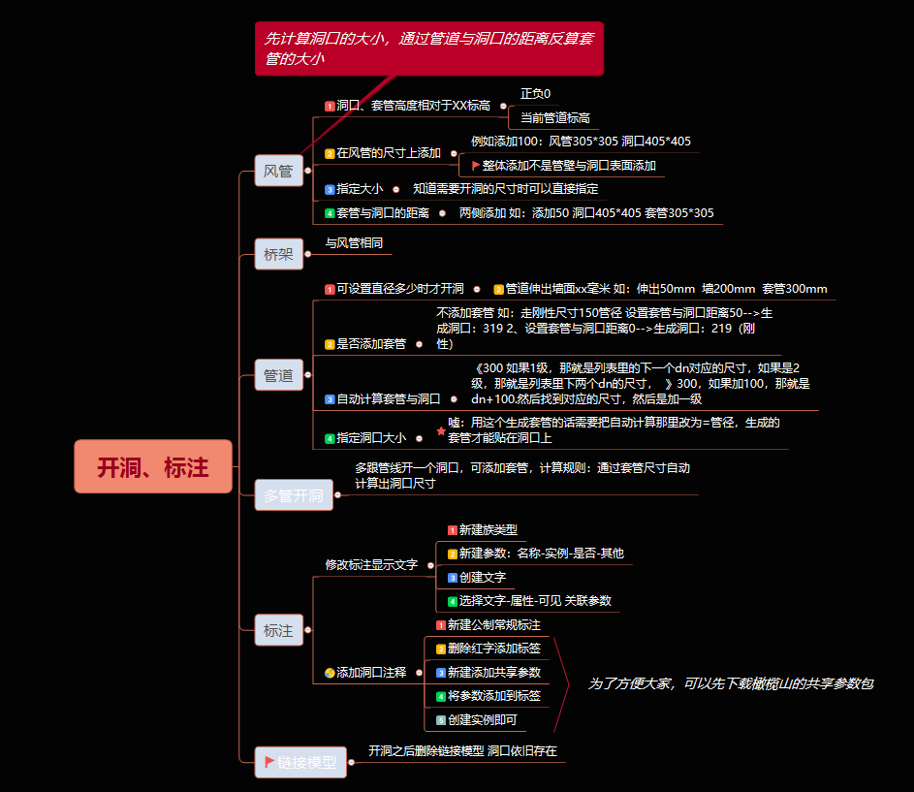
北京橄榄软件

Slide 6
橄榄山墙上开洞工具
北京橄榄软件
可以实现的功能
为模型中穿墙的水管、风管、桥架进行开洞
自定义选择是否添加套管
支持自定义修改套管的计算规则
支持链接模型

Slide 7
橄榄山多管开洞工具
北京橄榄软件
可以实现的功能
对指定的多根管道开一个洞口
支持自定义洞口大小
支持自定义是否添加套管
支持链接模型

Slide 8
橄榄山洞口标注工具
北京橄榄软件
可以实现的功能
对使用橄榄山工具开的洞口和套管进行标注
自定义选择标记对象类型
自定义选择标记类型
支持自定义添加类型

Slide 9


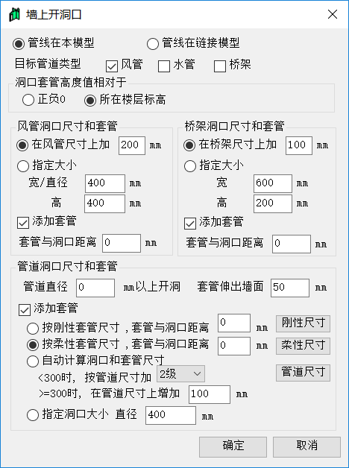

技巧复盘
北京橄榄软件
问题
在风管上添加是指在管壁与洞口表面距离各添加还是整体添加?
例：当前风管400*400mm
设置加上100mm
则生成洞口为（ ）
？
600*600

Slide 10

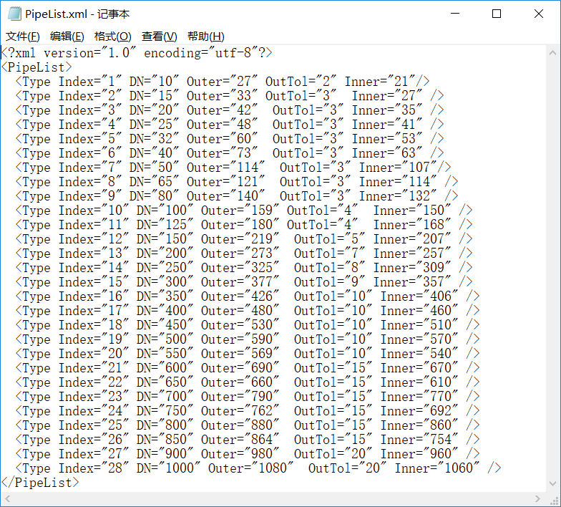
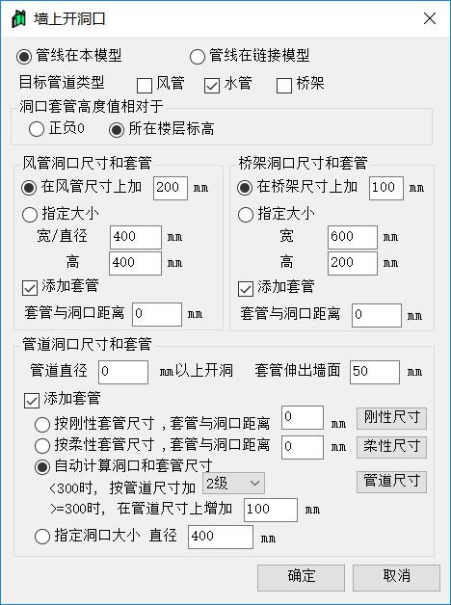

技巧复盘
北京橄榄软件
问题
选择自动计算洞口和套管尺寸
设置当管径<300时，按管道尺寸加1级
当管径>=300时，在管道尺寸上增加 100mm。
问：按照管道尺寸DN150洞口与套管尺寸 （ ？ ）
DN350时洞口与套管尺寸（ ？ ）

Slide 11
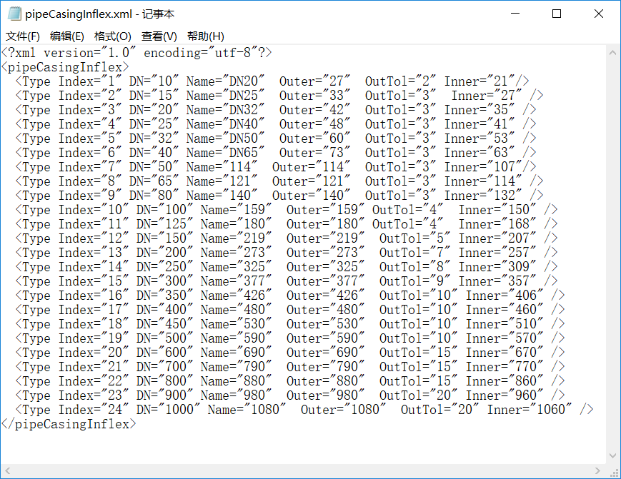
技巧复盘
北京橄榄软件
套管外径
套管内径
可自定义计算规则！
管道直径
套管名字
管径误差

Slide 12
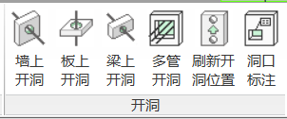
技巧复盘
北京橄榄软件
使用的功能

Slide 13


北京橄榄软件
谢谢
橄榄山官网
橄榄山微信公众平台
联系电话：010-62739770
联系地址：北京市海淀区翠湖科技园6号楼4单元1312室
公司官网：www.glsbim.com

